Slide 1
Posconsumo: Baterias,llantas, aceite vegetal y plaguicidas
Fernando Oliveros Ocampo
8 Semestre
2022-2

Slide 2
¿Qué es el posconsumo?
El posconsumo es una estrategia ambiental de largo plazo, orientada a que algunos residuos de consumo masivo generados en nuestros hogares, las instituciones, el comercio, entre otros, sean separados desde la fuente de los demás residuos y sean manejados de forma adecuada, promoviendo su recuperación o reciclaje.

Slide 3
Dicha estrategia involucra, como elemento fundamental, el concepto de responsabilidad extendida del productor, en el cual los fabricantes e importadores de productos son responsables de establecer canales de devolución de residuos posconsumo, a través de los cuales los consumidores puedan devolver dichos productos cuando estos se convierten en residuos.

Slide 4
POSCONSUMO BATERÍAS
En este tipo de residuos se incluyen las pilas de uso doméstico, tanto recargables como no recargables, de las tecnologías más comunes, como son:
Pilas Alcalinas y Zinc Carbón (usadas comúnmente en aparatos domésticos).
Pilas botón para calculadoras, relojes, audífonos, entre otros.
Pilas recargables para cámaras, computadores y otros aparatos portátiles.
La mayor parte de los programas implementan como principal estrategia puntos fijos de recolección/contenedores ubicados en establecimiento comerciales y especializados como: almacenes de grandes superficies, centros comerciales, de tecnología, consultorios médicos, entre otros.
Los puntos de recolección deben cumplir con requisitos técnicos y de seguridad para asegurar que los residuos sean manejados de forma segura y adecuada.

Slide 5
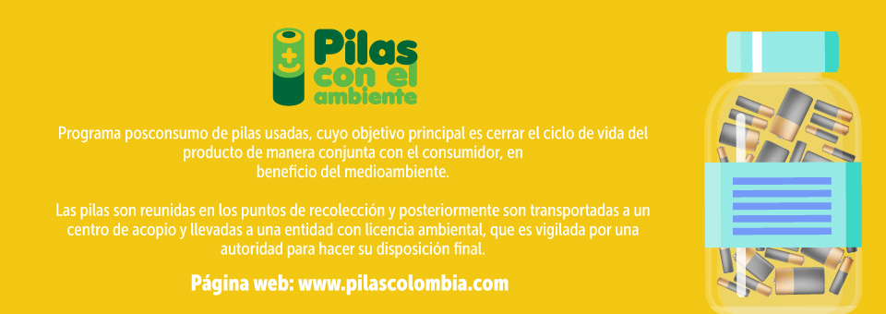


Slide 6
POSCONSUMO LLANTAS.
Las llantas usadas no son consideradas como un residuo peligroso; sin embargo, requieren ser devueltas a los productores mediante los mecanismos de recolección implementados, para favorecer principalmente el rencauche, el aprovechamiento y el reciclaje evitando que sean quemadas en espacios a cielo abierto y como combustible en actividades informales.
Dado que no es fácil para un consumidor saber cuáles empresas o contenedores pertenecen a un sistema de recolección selectiva, se recomienda conocer el listado de sistemas aprobados y en seguimiento por la ANLA.

Slide 7
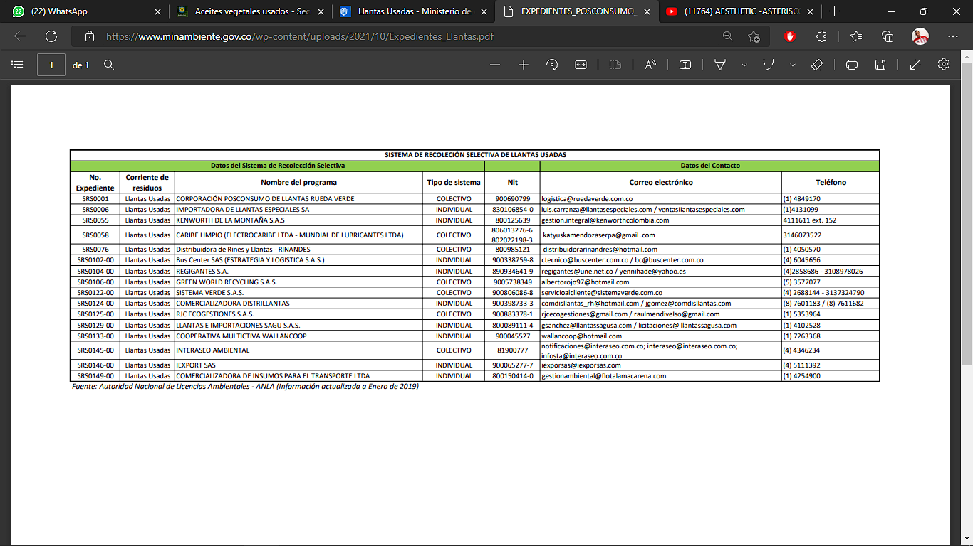

Slide 8
POSCONSUMO ACEITES VEGETALES
El aceite vegetal usado (AVU) se genera durante la cocción y, principalmente, la fritura de alimentos, donde se modifican sus características organolépticas y fisicoquímicas, debido a las altas temperaturas a las que es sometido.
La falta de regulación sobre la gestión de este residuo ha fomentado problemas como:
La afectación a la salud pública, al ser sometido a procesos de blanqueo, reenvasado, comercialización ilegal y reutilización para consumo humano.
La contaminación de cuerpos hídricos y el suelo, debido a su inadecuada disposición.
El taponamiento del sistema de alcantarillado y los altos costos de mantenimiento que esto acarrea.

Slide 9
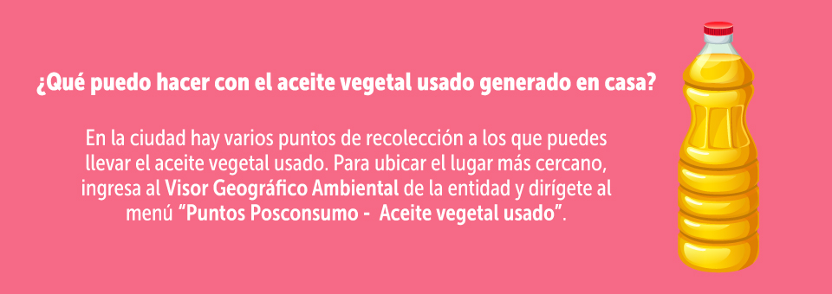

Slide 10
POSCONSUMO PLAGUICIDAS
Los programas posconsumo de envases de plaguicidas están regulados por la Resolución 1675 de 2013, expedida por el ministerio de Ambiente y Desarrollo Sostenible, por la cual se establecen los elementos que deben contener los Planes de Gestión de Devolución de Productos Posconsumo de Plaguicidas.
Incluyen los envases, empaques, embalajes y productos de plaguicidas desechados o descartados por el consumidor al final de su vida útil, sin perjuicio del uso agrícola, veterinario, doméstico e industrial. Igualmente se deben gestionar los plaguicidas en desuso (vencidos o fuera de las especificaciones técnicas, envases o empaques que hayan contenido plaguicidas, remanentes, sobrantes, subproductos de estos plaguicidas).

Slide 11
Los principales mecanismos de recolección implementados por los productores son los centros de acopio y puntos fijos de recolección.
Para entregar los residuos de envases de plaguicidas en los planes posconsumo establecidos se debe tener en cuenta dos grupos de envases.

Slide 12
Envases de plaguicidas de uso agrícola y veterinario
Verificar que se haya realizado el triple lavado a los envases antes de reunirlos.
Reunir envases, empaques y embalajes que hayan estado en contacto con los productos.
Destruir los envases, las etiquetas, los empaques y demás material que tenga marcas comerciales susceptibles de ser falsificadas.
Revisar que los residuos de posconsumo no se encuentren mezclados con otros residuos, especialmente aquellos que no pueden ser entregados en los puntos de recolección.
Envases de plaguicidas de uso industrial
Reunir los frascos, cajas, pastillas, cartuchos, bombas manuales o contenedores metálicos de los productos en una bolsa resistente.
NO intente destruir las los envases metálicos presurizados, destruya las etiquetas, esto ayuda a evitar falsificaciones.
Verificar la ubicación de los sitios de entrega, según reporten los programas posconsumo de estos plaguicidas.

Slide 13
